Slide 1

Data Forecast Generator
- Projekt 6 -

Slide 2
Projektübersicht
Projektbeschreibung
Agentische Regressions Pipeline
Idee: Kunde kommt mit Produktionsdaten (.csv) und wünscht Optimierung des Systems ohne genauere Vorstellung
Agent soll csv analysieren um darin etwaige Use Cases für Regressions-Forecasts und Analysen zu entdecken
Entdecken des “profitabelsten” Data Analysis Use Case
Entwicklung einer Regression Pipeline
Ausführen der Pipeline auf csv
Auswerten der Ergebnisse der Pipeline
➔ Ergebnis: vollständiges Paket mit gefitteten Model-Artefakten, Auswertung und Potential Analyse

Slide 3
Projektübersicht
Projektablauf
Phase 1: Erstellen eines Single Prompt (Repo-Template)
Phase 2: Auswertung der Qualität der erzeugten MVP’s (LLM as a Judge)
Phase 3: Frontend (+FastAPI, LangGraph, DeepAgents)

Slide 4
Projektübersicht
Festlegung des Projektumfangs (Felix)
Fokus auf Zeitreihen
Vollautomatisierte agentische Regressionspipeline
Aufbau von Trust in den MVP durch LLM as Judge

Slide 5
Projektübersicht
Projektorganisation
5 Teammitglieder
Product Owner (Felix Wensky)
Scrum Master (John Schwarz)
3 Entwickler (Sina Brunner, Lars Nettersheim, Leon Ulbrich)
Organisation ausschließlich über GitHub:
Sprints: GitHub Milestones
Tickets: Github Issues (Zuteilung / Priorisierung / Schätzung)
- Epyc’s als Parents angelegt – Sub Issues für Tasks/User Stories
Tracking: GitHub Projects – Kanban Board (Backlog, Ready, In Progress, In Review, Done)
Sprintdauer: 2 Wochen (nach 1 Woche Refinement, am Ende Review into Planning)
Zeitlich:
Mittwoch: Planning / Refinement
Freitag (“Start” / Review)
Dienstag (Optionales Halfweekly)

Slide 6
Ist-Zustand
Projektstand
Wir befinden uns jetzt im 3 Sprint
Sprint 1: 6 Tickets – XX Schätzung – XX Tatsächlich
Sprint 2: 6 Tickets – XX Schätzung – XX Tatsächlich
Sprint 3: 5 Tickets – XX Schätzung – XX Tatsächlich

Slide 7
Ist-Zustand
Phasen Evaluation
Phase 1: Erstellen eines Single Prompt Repo-Template / Agent + Skills
7/10 - Pipeline steht, erste Ergebnisse können produziert werden
Finetuning fehlt jedoch - Ergebnisse sind schlecht
Phase 2: Auswertung der Qualität der erzeugten MVP’s (LLM as a Judge)
1/10 - Beginn mit der Ausarbeitung
Fokus auf weiteren Agenten (LLM as a Judge)
Phase 3: Frontend (+FastAPI, LangGraph, DeepAgents)
2 / 10 - Für Midterm Review wurde ein erstes Frontend erstellt
Noch unsicher über weitere Ausarbeitung (Copilot als Backend genügend?)

Slide 8
Ist-Zustand
Phase 1
Single Agent Analyse Pipeline
Einzelne Bausteine für:
CSV Read / Cleansing (done)
Data Exploration (done)
Feature Extraction (done)
Model Training (done)
Model Evaluation (done)
Model Selection (done)
Result Presentation (done)
Critical Self Audit (wip)
(Validate Artifacts) (tbd)

Slide 9
Ist-Zustand
Phase 2 + 3
Phase 2 - LLM as a Judge
Erstellung eines weitere Agenten, welcher den letzten Run überprüft
Phase 3 – Frontend mit Streamlit
Erster Draft für simplen Input der csv-Datei und Visualisierung der Ergebnisse

Slide 10
Roadmap
Geplante Aufgaben
LLM as a Judge
Run Metriken (Runtime, Token usage, best R2…) zur Messung der Verbesserung
Refinement der Pipeline
Kmeans Baseline / Benchmark
Pre Pipeline Prozess Informationen (Human Input zum Datensatz)
Dokumentation (Summary)
(Dockerization)

Slide 11
System Demo (Screenshots)
Single Agent Pipeline

Slide 12
System Demo (Screenshots)
Inference Application

Slide 13
Unterschriften

Slide 14
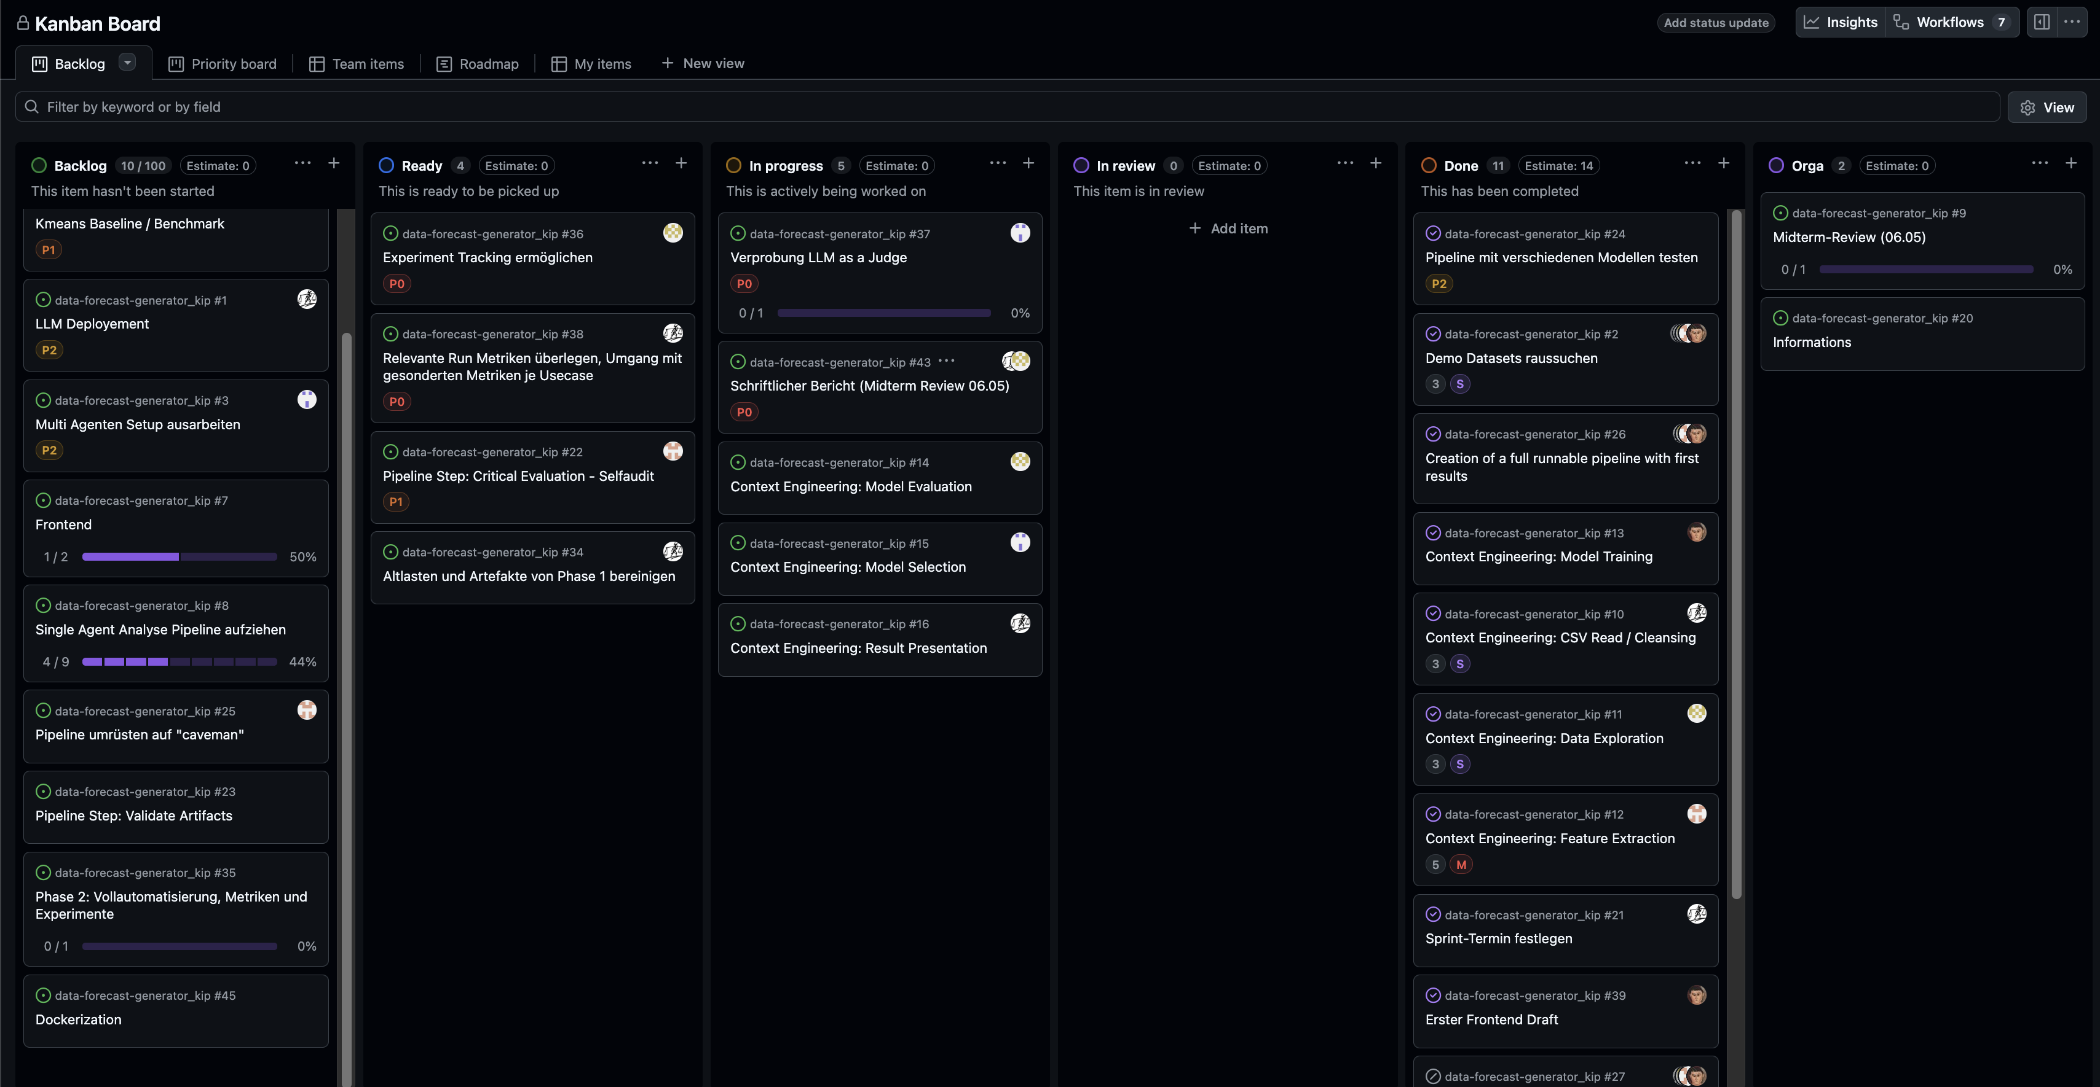
Screenshot:
GitHub Projects: Kanban Board - 30.04.2026

Slide 15
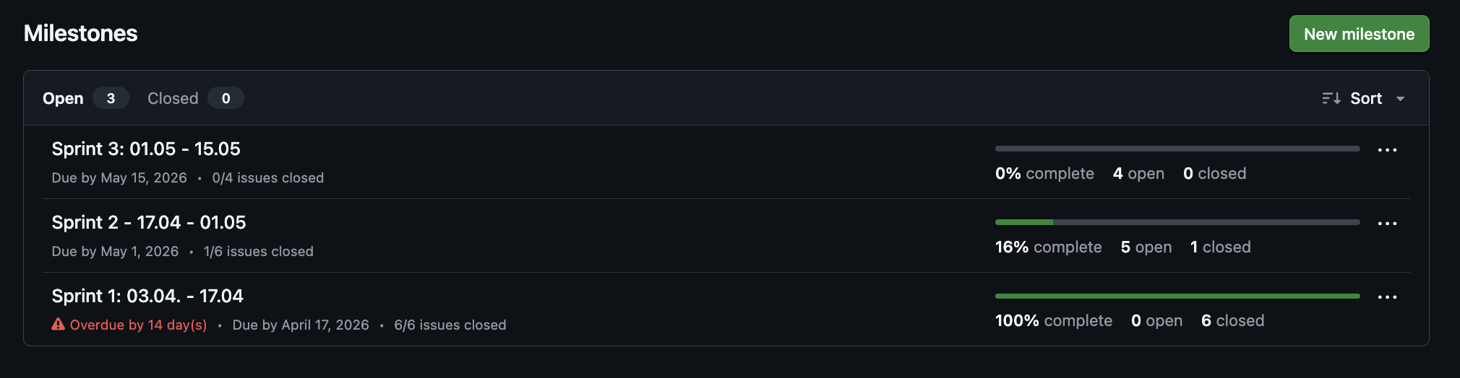
Screenshot
Github Issues: Milestones (Sprints) – 30.04.2026

Slide 16
Bitte wenden Sie sich bei Fragen an uns
-
Stabsstelle Kommunikation
Seybothstraße 2
93053 Regensburg
kommunikation@oth-regensburg.de

